Slide 1
Тема: Стратегия «Казахстан-2030»
10 класс

Slide 2

.
Сегодня на уроке
Вы будете:
определять структурные, лексические и грамматические особенности текстов;
создавать тексты смешанных типов;
- использовать причастия, деепричастия.

Slide 3
Тематический словарь урока
-
Страте́гия (др.-греч. στρατηγία — искусство полководца) — общий, недетализированный план, охватывающий длительный период времени, способ достижения сложной цели, позднее вообще какой-либо вид деятельности человека.
Национальная безопасность — состояние защищенности государства от внутренних и внешних угроз.
Экономический рост — увеличение объёма выпуска товаров и услуг в рассматриваемой экономической системе. Мерой экономического роста служит прирост реального ВВП в целом или ВВП на душу населения.
Инфраструктура -совокупность учреждений, систем управления, связи и т. п., обеспечивающая деятельность общества или какой-то его сферы.
Приоритетная цель – это больше, чем мечты, фантазии, надежды или желания. Это – результат тщательного размышления и принятия соответствующего решения о важности и срочности.
Конкурентоспособность — способность определённого объекта или субъекта превзойти конкурентов в заданных условиях.
Интегра́ция (от лат. integratio — «восстановление», «восполнение», «соединение») — процесс объединения частей в целое.

Slide 4
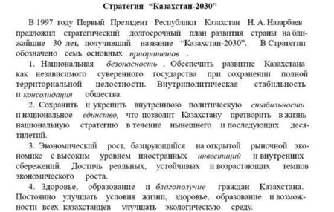
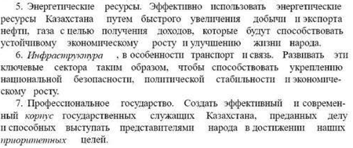
Стратегия «Казахстан-2030»

Slide 5
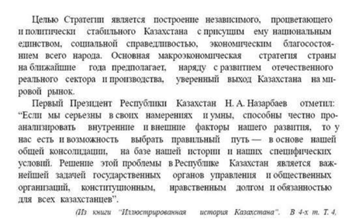

Slide 6

Задание 1.Составьте назывной план по тексту
Консультация: как составить назывной план
Примерные ответы:
1. Национальная безопасность.
2. Стабильность и единство.
3. Благополучие граждан.

Slide 7
Задание 2
Выпишите термины и клишированные конструкции, относящиеся к общественно-политической лексике.
Примерные ответы:
Безопасность
Консолидация
Национальное единство
Благополучие
развитая инфраструктура
приоритет.

Slide 8
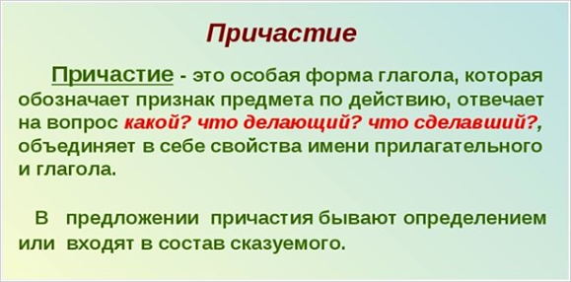
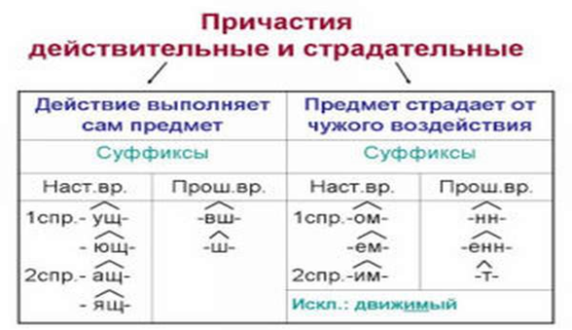
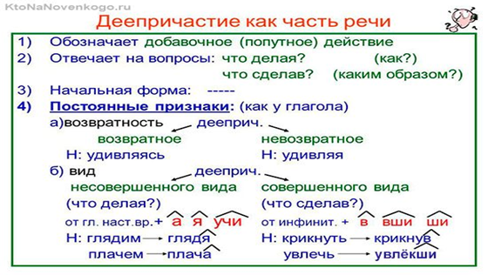
Консультация

Slide 9
Задание 3

Slide 10
Задание 4
Подготовьте статью Стратегия «Казахстан-2030» по следующей структуре, используя причастия и деепричастия
План
I.Введение
II.Основная часть (проблемы, пути их решения)
III.Заключение (выводы)
Верные ответы:
I.Введение
В 1997 году Первый Президент Республики Казахстан Н.А.Назарбаев предложил стратегический долгосрочный план развития страны на ближайшие 30 лет, получивший название «Казахстан-2030».
II.Основная часть
Целью Стратегии является построение независимого, процветающего и политически стабильного Казахстана с присущим ему национальным единством.
III.Заключение (выводы)
Решение этой проблемы в Республике Казахстан является важнейшей задачей государственных органов управления и общественных организаций.

Slide 11
Задание 4. Примерный образец
I.Введение
В 1997 году Первый Президент Республики Казахстан Н.А.Назарбаев предложил стратегический долгосрочный план развития страны на ближайшие 30 лет, получивший название «Казахстан-2030».
II.Основная часть
Целью Стратегии является построение независимого, процветающего и политически стабильного Казахстана с присущим ему национальным единством.
III.Заключение (выводы)
Решение этой проблемы в Республике Казахстан является важнейшей задачей государственных органов управления и общественных организаций.

Slide 12
Рефлексия
У меня получилось...
Я понял...
Хотел бы....
У меня получилось найти причастия, деепричастия.
Я понял, как составлять назывной план.
- Хотел бы понять, что мне дало знакомство со Стратегией «Казахстан-2030»

Slide 13
Учебное задание
Составьте текст-повествование на тему «Стратегия «Казахстан-2030», используя причастия, деепричастия.
Урок окончен! До новых встреч!

Slide 14
Баршаға қолжетімді, сапалы білім!
Үш тілді
Цифрлы Қазақстан
Нәтижелі
Қол
жетімді
Дербес оқыту
Тиімді
Білімді бағалау
Заманауи технология
Качественное образование,
доступное всем!

